Slide 1
LỚP
ĐẠI SỐ
11
Chương 1: HÀM SỐ LƯỢNG GIÁC VÀ PHƯƠNG TRÌNH LƯỢNG GIÁC
Bài 3. MỘT SỐ PHƯƠNG TRÌNH
LƯỢNG GIÁC THƯỜNG GẶP
I
KIỂM TRA BÀI CŨ
II
PHƯƠNG TRÌNH BẬC HAI ĐỐI VỚI HÀM SỐ LƯỢNG GIÁC
III
BÀI TẬP TỰ LUYỆN

Slide 2




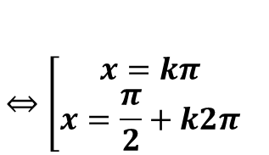
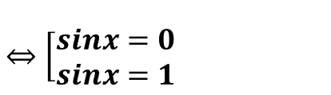

KIỂM TRA BÀI CŨ
Giải phương trình sau:
$$\sin^{2}x −sinx=0$$
Giải pt bằng cách nào???
Giải:
$$\sin^{2}x −sinx=0$$
$$⇔sinx.\left(sinx −1\right)=0$$
$$⇔\left[\begin{matrix}sinx=0 \\ sinx=1\end{matrix}\right.$$
$$\sin^{2}x −sinx−1=0$$
$$⇔\left[\begin{aligned}x=kπ \\ x=\frac{π}{2}+k2π\end{aligned}\right.$$
$$,k∈ℤ$$

Slide 3

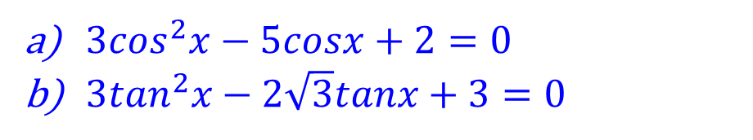

BÀI 3: MỘT SỐ PHƯƠNG TRÌNH LƯỢNG GIÁC THƯỜNG GẶP
I. PHƯƠNG TRÌNH BẬC NHẤT ĐỐI VỚI MỘT HÀM SỐ LƯỢNG GIÁC
II. PHƯƠNG TRÌNH BẬC HAI ĐỐI VỚI MỘT HÀM SỐ LƯỢNG GIÁC
Định nghĩa:
Phương trình bậc hai đối với một hàm số lượng giác là phương trình có dạng:
$$a.t^{2}+b.t+c=0, a≠0$$
Trong đó a,b,c là các hằng số và t là một trong số các hàm số lượng giác.
Ví dụ 1: Giải các phương trình sau:
$3\cos^{2}x−5cosx+2=0$
$3\tan^{2}x−2\sqrt{3}tanx+3=0$

Slide 4





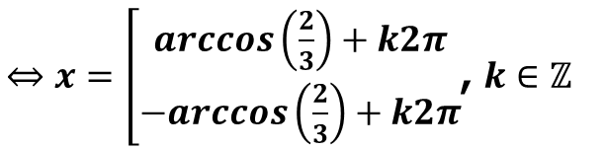


Ví dụ 1.
a) $3\cos^{2}x−5cosx+2=0$
Bài giải
Đặt t=cosx
Điều kiện: $−1≤t≤1$.
Ta được phương trình: $3t^{2}−5t+2=0$
$⇔\left[\begin{aligned}t=1 \\ t=\frac{2}{3}\end{aligned}\right.$
(thỏa mãn điều kiện)
Khi t =1
$$⇔cosx=1$$
$⇔x=k2π$, $k∈ℤ$
$⇔x=\left[\begin{aligned}arccos\left(\frac{2}{3}\right)+k2π \\ −arccos\left(\frac{2}{3}\right)+k2π\end{aligned}\right.$, $k∈ℤ$
Khi $t=\frac{2}{3}$
$$⇔cosx=\frac{2}{3}$$

Slide 5


Ví dụ 1.
b) $3\tan^{2}x−2\sqrt{3}tanx+3=0$
Bài giải
Đặt $t=tanx$
Ta được phương trình: $3t^{2}−2\sqrt{3}t+3=0$
Ta có $∆^{′}=−6<0$
Vậy phương trình đã cho vô nghiệm

Slide 6





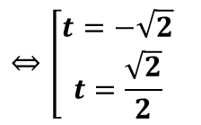
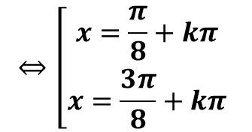

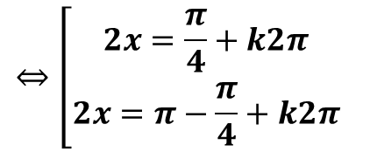
Phương pháp giải
Qua các ví dụ trên, hãy nêu cách giải phương trình bậc hai đối với một hàm số lượng giác?
Bước 1: Đặt ẩn phụ và điều kiện cho ẩn phụ (nếu có)
Bước 2: Giải phương trình theo ẩn phụ
Bước 3: Đưa về giải các phương trình lượng giác cơ bản
Bước 4: Kết luận
Ví dụ 2: Giải phương trình $2\sin^{2}2x+\sqrt{2}sin2x−2=0$
Đặt $t=sin2x$, Điều kiện$−1≤t≤1$
$$⇔sin2x=\frac{\sqrt{2}}{2}$$
Khi $t=\frac{\sqrt{2}}{2}$
Ta được phương trình: $2t^{2}+\sqrt{2}t−2=0$
$$⇔sin2x=sin\frac{π}{4}$$
$$⇔\left[\begin{aligned}t=−\sqrt{2} \\ t=\frac{\sqrt{2}}{2}\end{aligned}\right.$$
(loại)
$$⇔\left[\begin{aligned}2x=\frac{π}{4}+k2π \\ 2x=π−\frac{π}{4}+k2π\end{aligned}\right.$$
$$⇔\left[\begin{aligned}x=\frac{π}{8}+kπ \\ x=\frac{3π}{8}+kπ\end{aligned}\right.$$
(nhận)
$$,k∈ℤ$$

Slide 7


Cos²x ???
Đặt vấn đề:
Sinx ???
Sin²x+Cos²x=1
$${4sin}^{2}x+4cosx−1=0$$
$${4cos}^{2}x+4sinx−1=0$$

Slide 8






Phương trình đưa về phương trình bậc hai đối với một hàm số lượng giác
Dạng 1:
$a\sin^{2}x+bcosx+c=0$ hoặc $a\cos^{2}x+bsinx+c=0$
Cách giải: Đưa phương trình về phương trình bậc hai đối với một hàm số lượng giác
Áp dụng: $\sin^{2}x+\cos^{2}x=1$ Suy ra $\left[\begin{aligned}\sin^{2}x=1−\cos^{2}x \\ \cos^{2}x=1−\sin^{2}x\end{aligned}\right.$
1. $a\sin^{2}x+bcosx+c=0$
2. $a\cos^{2}x+bsinx+c=0$
$⇔a{(1−cos}^{2}x)+bcosx+c=0$
$⇔a{(1−sin}^{2}x)+bsinx+c=0$
$⇔−a\cos^{2}x+bcosx+a+c=0$
$⇔−a\sin^{2}x+bsinx+a+c=0$
Đây là phương trình bậc hai đối với một hàm số
lượng giác đã biết cách giải ở trên.

Slide 9
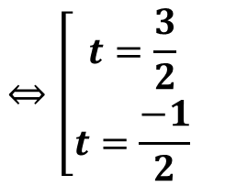



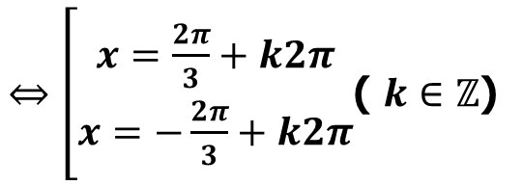




4$\sin^{2}x+4cosx−1=0$
Áp dụng
Bài giải
4$\sin^{2}x+4cosx−1=0$
$⇔$4${(1−cos}^{2}x)+4cosx−1=0$
$⇔−4\cos^{2}x+4cosx+3=0$ (1)
Đặt $t=cosx$, $−1≤t≤1$
Khi $t=\frac{−1}{2}$
$⇔$ $cosx=\frac{−1}{2}$
(1) $⇔−4t^{2}+4t+3=0$
$⇔\left[\begin{aligned}x=\frac{2π}{3}+k2π \\ x=−\frac{2π}{3}+k2π\end{aligned}\right.$( $k∈ℤ$)
$$⇔\left[\begin{aligned}t=\frac{3}{2} \\ t=\frac{−1}{2}\end{aligned}\right.$$
(loại)
(nhận)

Slide 10

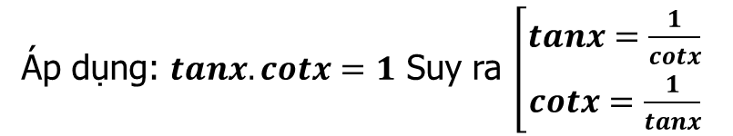



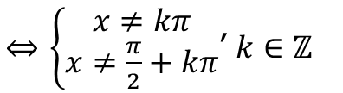




Phương trình đưa về phương trình bậc hai đối với một hàm số lượng giác
Dạng 2:
$$a.tanx+b.cotx+c=0$$
Áp dụng: $tanx.cotx=1$ Suy ra $\left[\begin{aligned}tanx=\frac{1}{cotx} \\ cotx=\frac{1}{tanx}\end{aligned}\right.$
Cách giải:
Điều kiện: $\left\{\begin{aligned}sinx≠0 \\ cosx≠0\end{aligned}\right.$
$⇔$ $\left\{\begin{aligned}x≠kπ \\ x≠\frac{π}{2}+kπ\end{aligned}\right.$’ $k∈ℤ$
Cách 1. $a.tanx+bcotx+c=0$
Cách 2. $a.tanx+bcotx+c=0$
$⇔a.\frac{1}{cotx}+b.cotx+c=0$
$⇔a.tanx+b.\frac{1}{tanx}+c=0$
$⇔b.\cot^{2}x+c.cotx+a=0$
$⇔a.\tan^{2}x+c.tanx+b=0$
Đây là phương trình bậc hai đối với một hàm số
lượng giác đã biết cách giải ở trên.

Slide 11
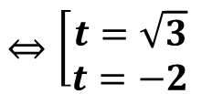



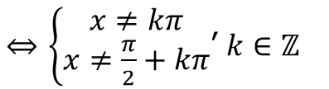






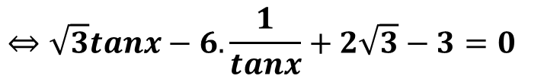


$$\sqrt{3}tanx−6cotx+2\sqrt{3}−3=0$$
Áp dụng
Bài giải
$$\sqrt{3}tanx−6cotx+2\sqrt{3}−3=0$$
Điều kiện: $\left\{\begin{aligned}sinx≠0 \\ cosx≠0\end{aligned}\right.$
$$⇔\sqrt{3}tanx−6.\frac{1}{tanx}+2\sqrt{3}−3=0$$
$⇔$ $\left\{\begin{aligned}x≠kπ \\ x≠\frac{π}{2}+kπ\end{aligned}\right.$’ $k∈ℤ$
$$⇔\sqrt{3}\tan^{2}x +\left(2\sqrt{3}−3\right)tanx−6=0 (2)$$
Đặt $t=tanx$
Khi $t=\sqrt{3}$
$⇔$ $tanx=\sqrt{3}$
(2) $⇔\sqrt{3}t^{2}+\left(2\sqrt{3}−3\right)t−6=0$
$⇔$ $x=\frac{π}{3}+kπ, k∈ℤ$
Khi $t=−2$
$⇔$ $tanx=−2$
$$⇔\left[\begin{aligned}t=\sqrt{3} \\ t=−2\end{aligned}\right.$$
$⇔$ $x=arctan(−2)+kπ, k∈ℤ$
Vậy PT có 2 họ nghiệm là: $x=\frac{π}{3}+kπ$, $x=arctan\left(−2\right)+kπ (k∈ℤ)$

Slide 12





BÀI TẬP TỰ LUYỆN
GIẢI CÁC PHƯƠNG TRÌNH SAU:
a) $\sin^{2}x+2sinx−3=0$
b) $2\cos^{2}x+3cosx−2=0$
c) $2tanx−3cotx+1=0$
d) $cos2x−3cosx+1=0$
e) $2sinx−3cos2x+2=0$

